Slide 1
Tập làm văn:
Thế nào là văn miêu tả?
(SGK trang 140)

Slide 2
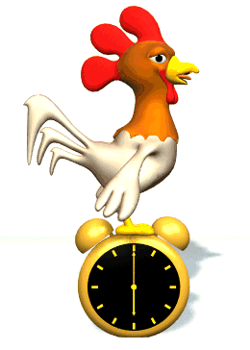
KHỞI ĐỘNG

Slide 3
Câu 1: Thế nào là kể chuyện?
A. Kể chuyện là kể lại câu chuyện đã được đọc.
B. Kể chuyện là kể lại một chuỗi các sự việc có đầu có cuối, liên quan đến một hay một số nhân vật.
C. Kể chuyện là nhớ lại câu chuyện đã được học.

Slide 4
Câu 2: Nhân vật trong văn kể chuyện là:
A. Người, đồ vật, con vật.
B. Người, đồ vật, con vật, cây cối…
C. Người, đồ vật, con vật, cây cối… được nhân hóa.

Slide 5
Câu 3: Cốt truyện thường có mấy phần?
A. Có 2 phần: mở đầu, kết thúc
B. Có 3 phần: mở đầu, diễn biến, kết thúc.
C. Có 4 phần: mở đầu, diễn biến, kết thúc, ý nghĩa.

Slide 6
Câu 4: Có mấy cách mở bài trong bài văn kể chuyện?
A. 1 cách ( MB trực tiếp)
B. 2 cách ( MB trực tiếp, MB gián tiếp).
C. 3 cách ( MB trực tiếp, MB gián tiếp, MB mở rộng).

Slide 7
Tập làm văn
Thế nào là văn miêu tả?
I. Nhận xét.
1. Đoạn văn sau miêu tả những sự vật nào?
Trước mặt tôi, một cây sòi cao lớn toàn thân phủ đầy lá đỏ. Bên cạnh đó, như để tôn thêm màu đỏ chói lọi kia lại là màu vàng rực rỡ của mấy cây cơm nguội. Một làn gió rì rào chạy qua, những chiếc lá rập rình lay động như những đốm lửa vàng lửa đỏ bập bùng cháy. Tôi rẽ lá, nhẹ nhàng men theo một lạch nước để đến cạnh cây sòi. Nước róc rách chảy, lúc trườn lên mấy tảng đá trắng, lúc luồn dưới mấy gốc cây ẩm mục.
Trần Hoài Dương

Slide 8
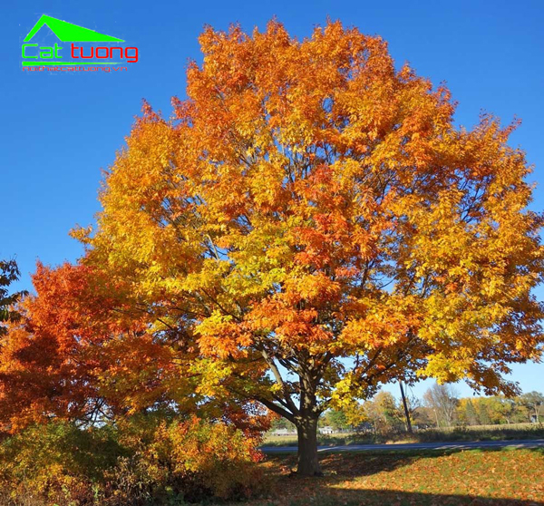
Cây sòi
Cây nhỏ cùng họ với thầu dầu, lá nhỏ hình củ đậu, dùng để nhuộm, hạt có thể ép lấy dầu dùng trong công nghiệp

Slide 9
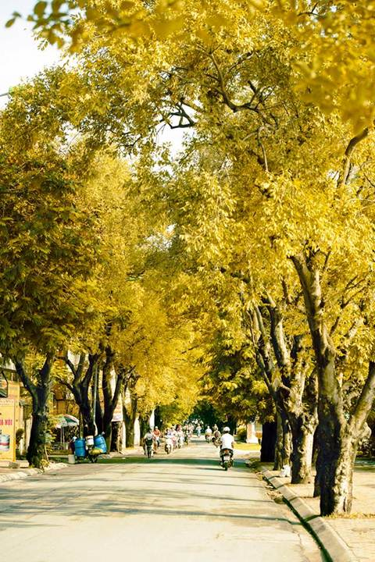
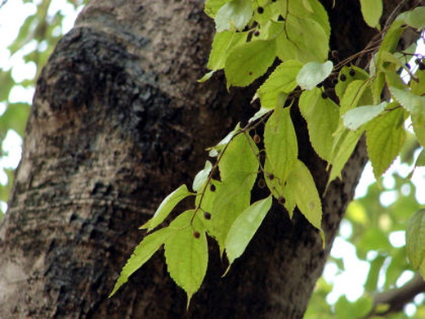
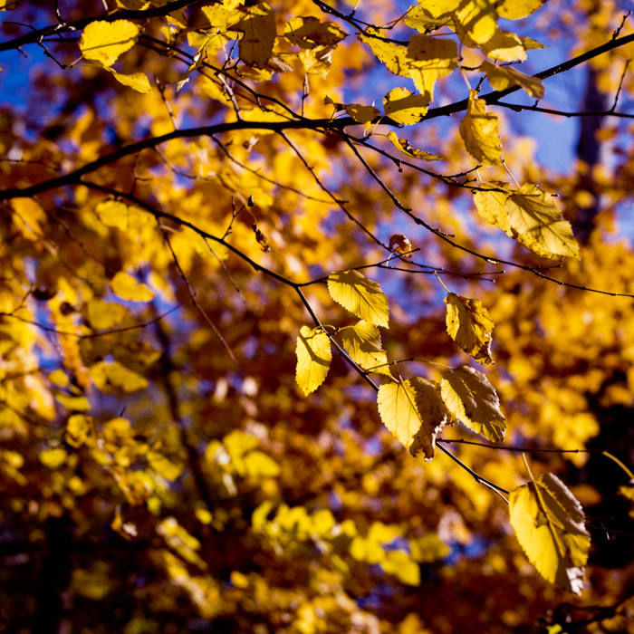
Cây cơm nguội
Là một loại cây thuộc họ Gai dầu, được trồng nhiều trên những tuyến đường ở Hà Nội và lưu giữ nhiều kỉ niệm đẹp của người dân nơi đây.

Slide 10
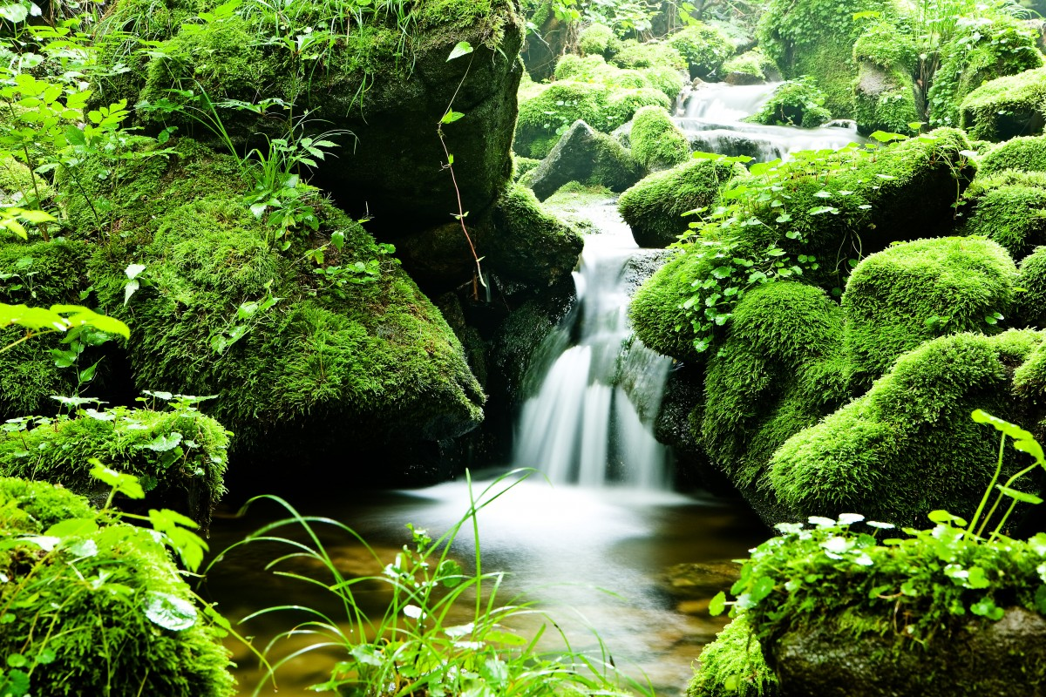
Lạch nước
Đường nước chảy hẹp, nông, ít dốc, thông ra sông, hồ.

Slide 11
Tập làm văn
Thế nào là văn miêu tả?
I. Nhận xét.
1. Đoạn văn sau miêu tả những sự vật nào?
Trước mặt tôi, một cây sòi cao lớn toàn thân phủ đầy lá đỏ. Bên cạnh đó, như để tôn thêm màu đỏ chói lọi kia lại là màu vàng rực rỡ của mấy cây cơm nguội. Một làn gió rì rào chạy qua, những chiếc lá rập rình lay động như những đốm lửa vàng lửa đỏ bập bùng cháy. Tôi rẽ lá, nhẹ nhàng men theo một lạch nước để đến cạnh cây sòi. Nước róc rách chảy, lúc trườn lên mấy tảng đá trắng, lúc luồn dưới mấy gốc cây ẩm mục.
Trần Hoài Dương

Slide 12
Hình dáng
cao lớn
Màu sắc
lá đỏ chói lọi
Chuyển động
lá rập rình lay động như những đốm lửa đỏ

Slide 13
Thứ tư ngày 8 tháng 12 năm 2021
Tập làm văn:
Thế nào là văn miêu tả?
I. Nhận xét.
1. Đoạn văn sau miêu tả những sự vật nào?
Trước mặt tôi, một cây sòi cao lớn toàn thân phủ đầy lá đỏ. Bên cạnh đó, như để tôn thêm màu đỏ chói lọi kia lại là màu vàng rực rỡ của mấy cây cơm nguội. Một làn gió rì rào chạy qua, những chiếc lá rập rình lay động như những đốm lửa vàng lửa đỏ bập bùng cháy. Tôi rẽ lá, nhẹ nhàng men theo một lạch nước để đến cạnh cây sòi. Nước róc rách chảy, lúc trườn lên mấy tảng đá trắng, lúc luồn dưới mấy gốc cây ẩm mục.
Trần Hoài Dương

Slide 14
cao lớn
Hình dáng
lá đỏ chói lọi
Màu sắc
lá rập rình lay động như những đốm lửa đỏ
Chuyển động
lá vàng rực rỡ
Màu sắc
lá rập rình lay động như những đốm lửa vàng
Chuyển động
trườn lên mấy tảng đá, luồn dưới mấy gốc cây ẩm mục
Chuyển động
Tiếng động
róc rách (chảy)

Slide 15
2. Viết vào vở những điều em hình dung được về các sự vật trên theo lời miêu tả.
Thứ tự | Tên sự vật | Hình dáng | Màu sắc | Chuyển động | Tiếng động
M: 1 | Cây sòi | Cao lớn | Lá đỏ chói lọi | Lá rập rình lay động như những đốm lửa đỏ
Cây cơm nguội
lá rập rình lay động như những đốm lửa vàng
lá vàng rực rỡ
2
trườn lên mấy tảng đá trắng, luồn dưới mấy gốc cây ẩm mục.
Lạch nước
róc rách
(chảy)
3

Slide 16
Tập làm văn
Thế nào là văn miêu tả?

Slide 17
Tập làm văn
Thế nào là văn miêu tả?
3. Qua những nét miêu tả vừa tìm được, em thấy tác giả đã quan sát sự vật bằng những giác quan nào?
Tên sự vật | Lời miêu tả | Giác quan
Thị giác (bằng mắt)
Cây sòi
Cao lớn toàn thân phủ đầy lá đỏ
Lá màu vàng rực rỡ, rập rình lay động như những đốm lửa vàng lửa đỏ bập bùng cháy
Cây cơm nguội
Thị giác (bằng mắt)
Lạch nước
Nằm bên cạnh cây sòi, trườn trên mấy tảng đá màu trắng, nước chảy róc rách
Thị giác, thính giác

Slide 18
3. Qua những nét miêu tả trên, em thấy tác giả đã quan sát sự vật bằng những giác quan nào?
a) Để tả được hình dáng, màu sắc, chuyển động của cây sòi, cây cơm nguội, lạch nước.
Tai
b) Để nghe được tiếng động của dòng nước.
Mắt
quan sát kĩ đối tượng bằng nhiều giác quan
c) Muốn miêu tả sự vật một cách tinh tế, người viết phải làm gì?

Slide 19
Tập làm văn
Thế nào là văn miêu tả?

Slide 20
GHI NHỚ
Miêu tả là vẽ lại bằng lời những đặc điểm nổi bật của sự vật để giúp người đọc, người nghe hình dung đươc các sự vật ấy. Khi miêu tả người viết phối hợp rất nhiều giác quan để quan sát khiến cho sự vật được miêu tả thêm đẹp hơn, sinh động hơn.
Thế nào là miêu tả?

Slide 21
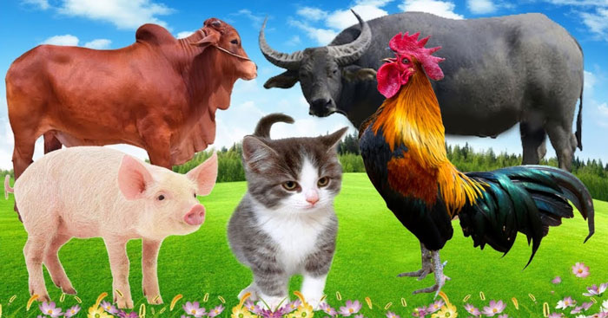
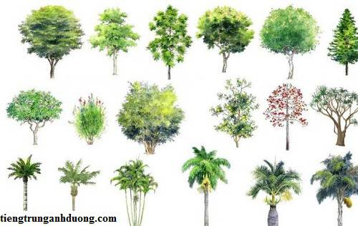
Văn MIÊU TẢ ở lớp 4
Tả con vật
Tả đồ vật
Tả cây cối

Slide 22
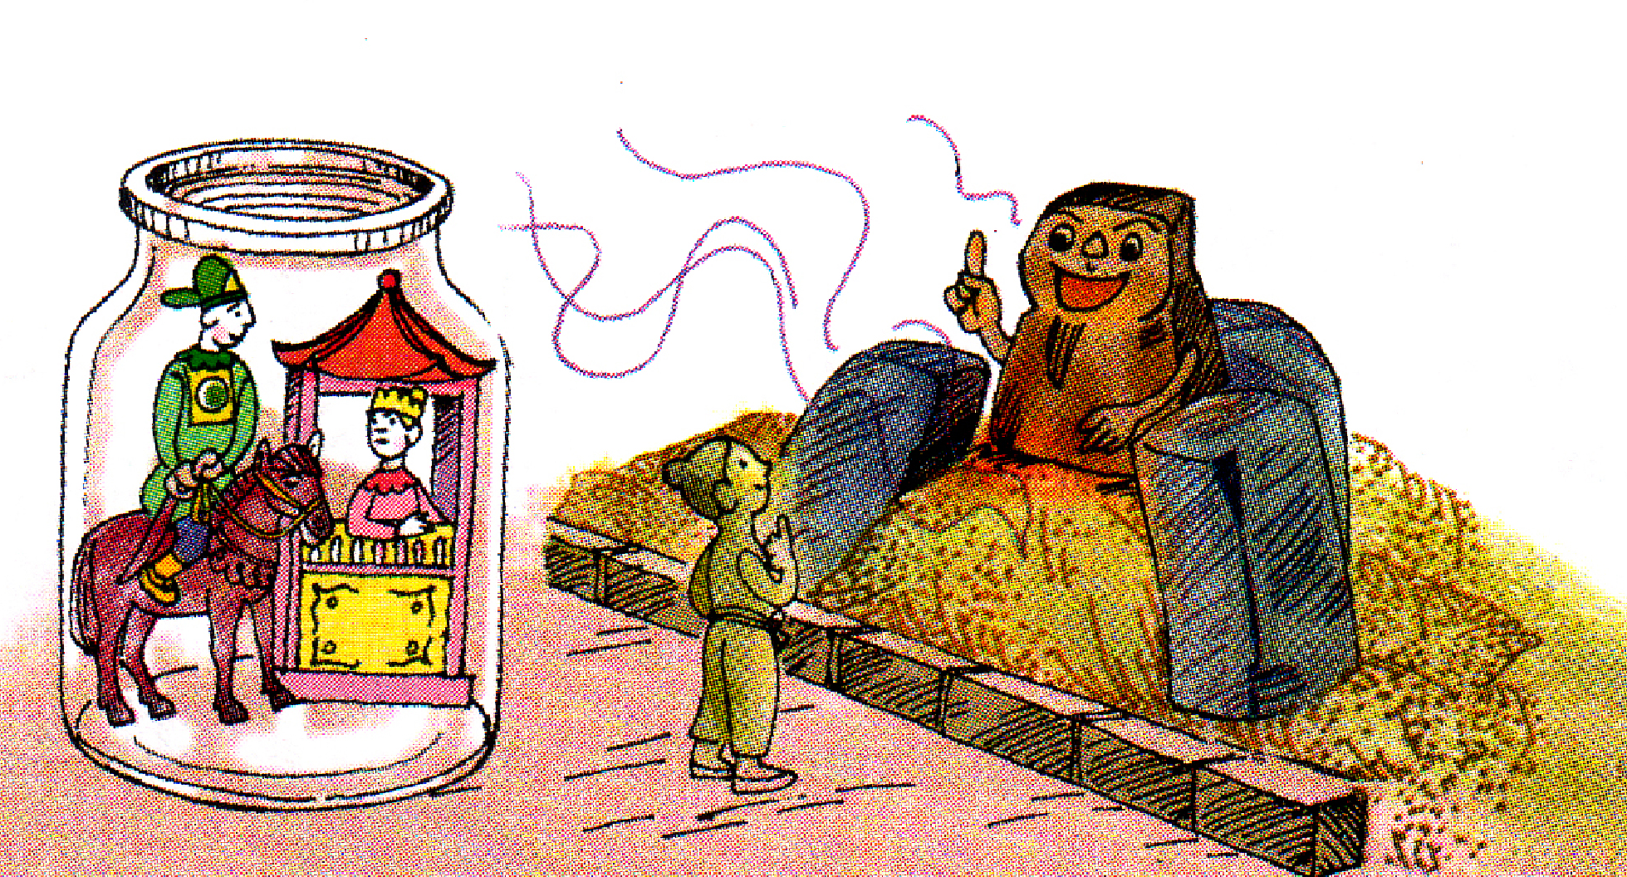
Tập làm văn
Thế nào là văn miêu tả?
1. Tìm những câu văn miêu tả trong truyện Chú Đất Nung – trang 134

Slide 23
Chú Đất Nung
Tết Trung thu, cu Chắt được món quà. Đó là một chàng kị sĩ rất bảnh, cưỡi ngựa tía, dây cương vàng và một nàng công chúa mặt trắng, ngồi trong mái lầu son. Chắt còn một đồ chơi nữa là chú bé bằng đất em nặn lúc đi chăn trâu.
Cu Chắt cất đồ chơi vào cái nắp tráp hỏng. Hai người bột và chú bé Đất làm quen với nhau. Sáng hôm sau, chàng kị sĩ phàn nàn với nàng công chúa:
- Cu Đất thật đoảng. Mới chơi với nó một tí mà chúng mình đã bẩn hết quần áo đẹp.
Cu Chắt bèn bỏ hai người bột vào cái lọ thủy tinh.
Còn một mình, chú bé Đất nhớ quê, tìm đường ra cánh đồng. Mới đến chái bếp, gặp trời đổ mưa, chú ngấm nước, rét quá. Chú bèn vào bếp, cời đống rấm ra sưởi. Ban đầu thấy ấm và khoan khoái. Lúc sau nóng rát cả chân tay. Chú sợ, lùi lại.
Ông Hòn Rấm cười bảo:
- Sao chú mày nhát thế? Đất có thể nung trong lửa kia mà!
Chú bé Đất ngạc nhiên hỏi lại:
- Nung ấy ạ?
- Chứ sao? Đã là người thì phải dám xông pha, làm được nhiều việc có ích.
Nghe thế, chú bé Đất không thấy sợ nữa. Chú vui vẻ bảo:
- Nào, nung thì nung!
Từ đấy, chú thành Đất Nung.
Theo Nguyễn Kiên

Slide 24
1. Tìm những câu văn miêu tả trong truyện Chú Đất Nung.
Đó là một chàng kị sĩ rất bảnh, cưỡi ngựa tía, dây cương vàng và một nàng công chúa mặt trắng, ngồi trong mái lầu son.

Slide 25
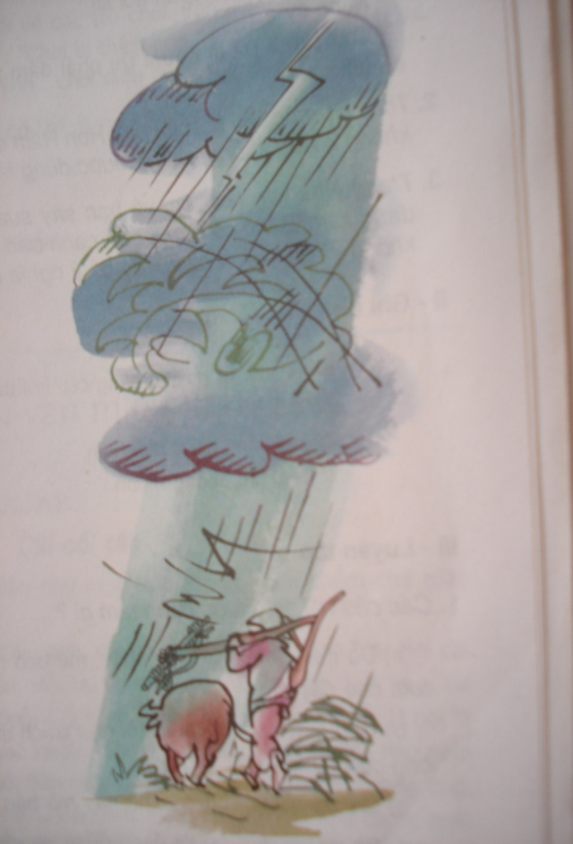
2. Em thích những hình ảnh nào trong đoạn trích dưới đây? Hãy viết 1, 2 câu miêu tả một trong những hình ảnh đó.
MƯA
Lộp bộp
Lộp bộp…
Rơi
Rơi…
Đất trời
Mù trắng nước
Mưa chéo mặt sân
Sủi bọt
Cóc nhảy chồm chồm
Chó sủa
Cây lá hả hê
Bố em đi cày về
Đội sấm
Đội chớp
Đội cả trời mưa…
(Trần Đăng Khoa)
Chớp
Rạch ngang trời
Khô khốc
Sấm
Ghé xuống sân
Khanh khách cười
Cây dừa
Sải tay
Bơi
Ngọn mùng tơi
Nhảy múa
Mưa
Mưa
U ù như xay lúa

Slide 26
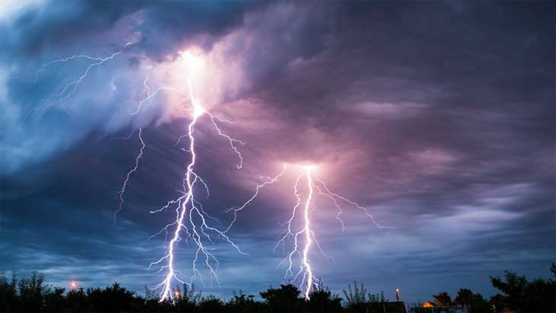
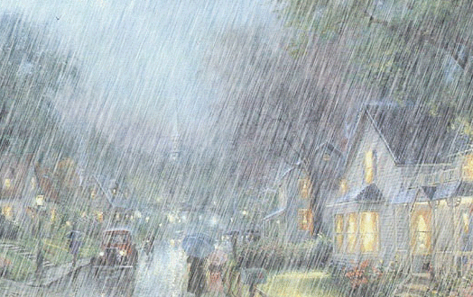
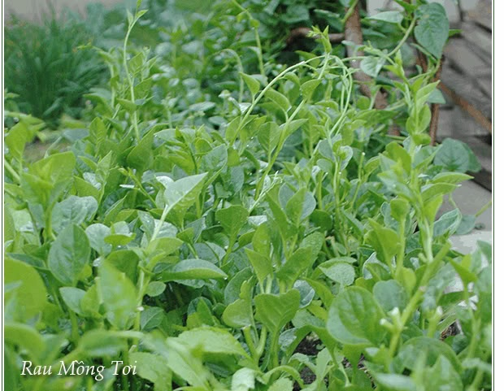
Chớp-Rạch ngang trời-Khô khốc
Đất trời- Mù trắng nước
Cây dừa - Sải tay - Bơi
Ngọn mùng tơi -Nhảy múa.

Slide 27
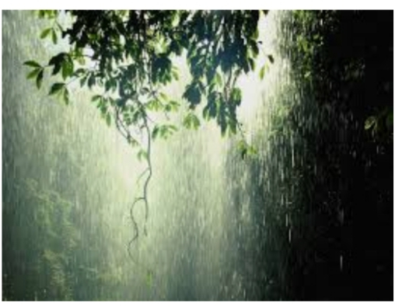
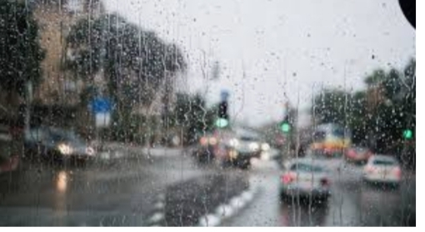
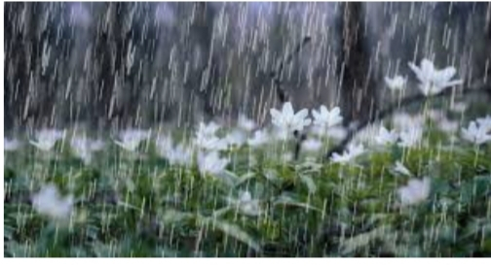

Slide 28
Rạch ngang trời
Chớp
Khô khốc
Sấm
Ghé xuống sân
Trước cơn
mưa
Khanh khách cười
Cây dừa
Sải tay
Bơi
Ngọn mồng tơi
Nhảy múa
MƯA
Trần Đăng Khoa
Ù ù như xay lúa
Tiếng mưa
Rơi lộp bộp
Mù trắng nước
Hạt mưa
Chéo mặt sân
Cóc nhảy chồm
Trong cơn mưa
Con vật,cây cối
Chó sủa
Cây lá hả hê
Bố
Đi cày về,
Đội sấm, đội chớp
Đội cả trời mưa,

Slide 29
Rạch ngang trời
Chớp
Khô khốc
Sấm
Ghé xuống sân
Trước cơn
mưa
Khanh khách cười
Cây dừa
Sải tay
Bơi
Ngọn mồng tơi
Nhảy múa
MƯA
Trần Đăng Khoa
Em hãy viết một, hai câu miêu tả một trong những hình ảnh của bài thơ “Mưa” mà em thích vào vở.
Ù ù như xay lúa
Tiếng mưa
Rơi lộp bộp
Mù trắng nước
Hạt mưa
Chéo mặt sân
Cóc nhảy chồm
Trong cơn mưa
Con vật,cây cối
Chó sủa
Cây lá hả hê
Bố
Đi cày về,
Đội sấm, đội chớp
Đội cả trời mưa,

Slide 30
2. Em thích những hình ảnh nào trong đoạn trích dưới đây? Hãy viết 1, 2 câu miêu tả một trong những hình ảnh đó.
MƯA
Lộp bộp
Lộp bộp…
Rơi
Rơi…
Đất trời
Mù trắng nước
Mưa chéo mặt sân
Sủi bọt
Cóc nhảy chồm chồm
Chó sủa
Cây lá hả hê
Bố em đi cày về
Đội sấm
Đội chớp
Đội cả trời mưa…
(Trần Đăng Khoa)
Chớp
Rạch ngang trời
Khô khốc
Sấm
Ghé xuống sân
Khanh khách cười
Cây dừa
Sải tay
Bơi
Ngọn mùng tơi
Nhảy múa
Mưa
Mưa
U ù như xay lúa

Slide 31
1. Em thích hình ảnh “Mưa ù ù như xay lúa”, có thể tả hình ảnh này như sau: Mưa, tiếng mưa rơi ù ù nghe như tiếng xay lúa. Mưa rơi trên những tàu lá, mái nhà nghe lộp bộp và cả đất trời là một màu trắng xoá.
2. Em thích hình ảnh “Ngọn mùng tươi nhảy múa”, có thể tả hình ảnh này như sau: Ngọn mùng tơi xanh rờn, rung rinh trong màn nước trắng xoá như đang nhảy múa cùng mưa.
3. Em thích hình ảnh “Sấm ghé xuống sân khanh khách cười”, có thể tả hình ảnh này như sau: Sấm rền vang rồi bỗng nhiên “đùng đùng, đoàng đoàng” làm cho mọi người giật nảy mình, tưởng như sấm đang ở ngoài sân, cất tiếng cười khanh khách.

Slide 32
Miêu tả là vẽ lại bằng lời những đặc điểm nổi bật của sự vật để giúp người đọc, người nghe hình dung đươc các sự vật ấy. Khi miêu tả người viết phối hợp rất nhiều giác quan để quan sát khiến cho sự vật được miêu tả thêm đẹp hơn, sinh động hơn.
Thế nào là miêu tả?

Slide 33
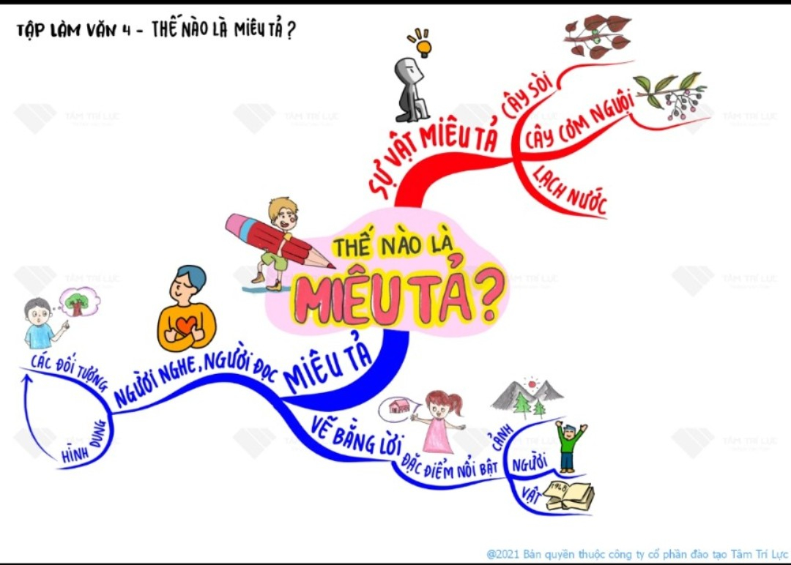

Slide 34
Dặn dò:
Xem trước bài:
“Cấu tạo bài văn miêu tả đồ vật”
Chào tạm biệt các em!

Slide 35
3. Qua những nét miêu tả trên, em thấy tác giả đã quan sát sự vật bằng những giác quan nào?
- Để tả được hình dáng của cây sòi, màu sắc của lá cây sòi, cây cơm nguội, để tả được chuyển động của lá cây tác giả phải quan sát bằng giác quan nào?
- Tác giả phải quan sát bằng mắt
- Còn sự chuyển động của dòng nước, tác giả phải quan sát bằng giác quan nào?
- Tác giả phải quan sát bằng mắt và bằng tai.
* Muốn miêu tả sự vật một cách tinh tế, người viết phải làm gì?
- Muốn như vậy người viết phải quan sát kĩ đối tượng bằng nhiều giác quan.

